Slide 1




Topic Pembelian Tiket kereta
KELOMPOK 8
1. Andra Ahmad Fadhil (058)
2. Rangga Hijriawan Haryadi (063)
3. Muhammad Nilzam yahya (073)
4. Agil Imam Al-hafizi (085)
5. Muhamad Sakti Ramadhan (089)

Slide 2
DESKRIPSI
Pembelian tiket kereta secara online merupakan cara yang nyaman dan efisien untuk merencanakan perjalanan Anda. Dengan mengunjungi situs web atau menggunakan aplikasi pemesanan tiket kereta, Anda dapat memilih jadwal keberangkatan yang sesuai dengan preferensi Anda. Setelah memilih tanggal, waktu, dan rute yang diinginkan, Anda dapat memilih jenis kursi atau kelas kereta yang Anda inginkan dan Anda juga dapat mengajukan pembatalan pemesanan tiket kereta.

Slide 3
TUJUAN
Banyak orang yang tidak tau jadwal kereta atau ingin membeli tiket kereta sebelum kehabisan oleh karena itu memakai tiket kereta berbasis web untuk mempermudah user untuk membeli tiket kereta secara cepat dan efesien

Slide 4
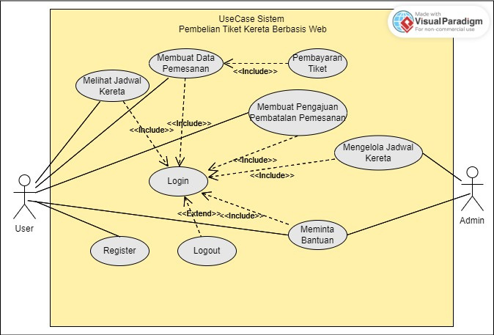
USE CASE

Slide 5
ADA PERTANYAAN ?

Slide 6
TERIMA KASIH

